Slide 1
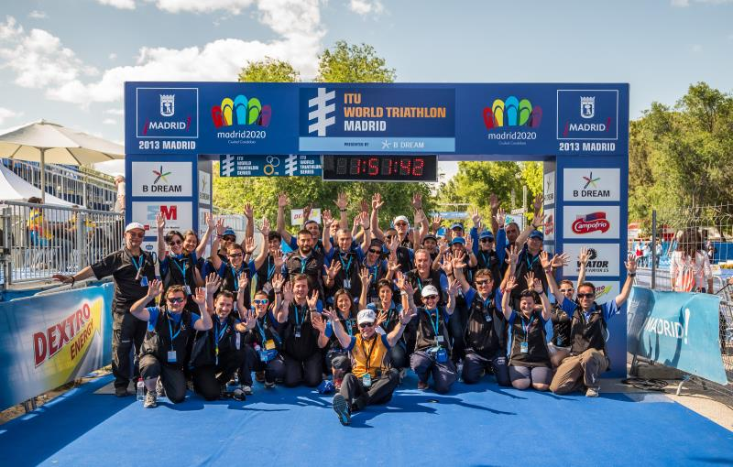
Actitud y aptitud de los oficiales
FORMACIÓN OFICIALES NIVEL 2

Slide 2

ACTITUD + APTITUD + PODER
introducción
Actitud: Disposición de ánimo.
QUERER
Aptitud: Capacidad.
SABER
Tener facilidad, tiempo, ganas, …
PODER

Slide 3
El oficial y la motivación
MOTIVACIÓN = QUERER + SABER + PODER
Fuerza que impulsa a las personas a conseguir su objetivo
Factores motivadores:
  Salario
  Buenas relaciones
  Formación y promoción
  Reconocimiento del trabajo

Slide 4
decálogo (I)
Compañerismo: convivencia.
Alegría: entusiasmo, sonrisa.
Sencillez: no protagonismo.
Imagen y presencia: uniformidad.
Proactividad : tener iniciativa.
Serenidad: autocontrol, eludir los conflictos.
Diálogo: no imponer, razonar.

Slide 5
Decálogo (II)
Honestidad: saber reconocer los errores. No volver a cometerlos.
Respeto:
  A las personas: educación, vocabulario
  Al entorno y al uniforme
Conocimiento:
  Hacia fuera: difusión
  Hacia dentro: continuo reciclaje

Slide 6
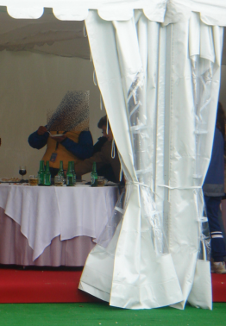
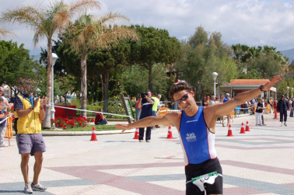

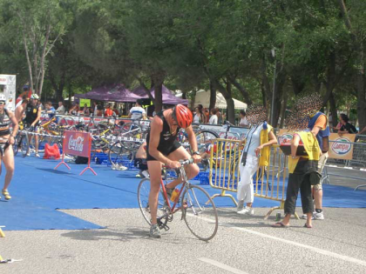
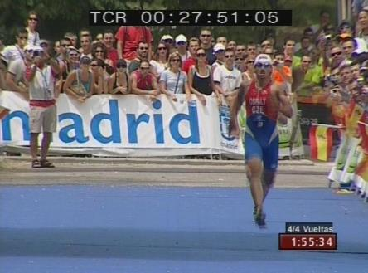
Lo que no se debe hacer

Slide 7
objetivos
Capacidad de organizar y distribuir
Conocer la tipología de la carrera
La importancia de la planificación temporal para no solapar funciones
Ojo a la diferente planificación en las competiciones SIN DRAFTING
Ojo a la diferente planificación en las competiciones de LARGA DISTANCIA

Slide 8
El responsable de oficiales
Prepara y dirige la reunión con los oficiales de la competición
Comunica las designaciones a los oficiales
Junto al Juez Arbitro, da el visto bueno a la certificación de los oficiales
Distribuye chalecos, materiales y radios
Supervisa y coordina a todos los oficiales y les da apoyo durante la competición
Entrega listados de salida para todos los oficiales
Acta de Oficiales | RO.1.Registro de Oficiales
Lista de Salida
Tarjetas | Asegurarse de que todos los oficiales tienen tarjetas
Silbatos | Asegurarse de que todos los oficiales tienen silbatos
Radios | RO.2.Distribución de Radios

Slide 9
Dificultades de implementación
Ajustar los oficiales a las necesidades.
No debemos escatimar en cubrir y dar cobertura de seguridad a los puntos neurálgicos
Reforzar las tomas de tiempos

Slide 10
Áreas a controlar
Registro / Control de Material
Salidas
Natación
Transición
Ciclismo
Cambio de Rueda
Carrera
Avituallamiento
Meta
Tecnología y Resultados

Slide 11
Antes de empezar
Documentación y Actas a utilizar
  RO.1.Informe de Oficiales
  RO.2.Distribución de Radios
  RO.3.Registro de posiciones de Salida
  RO.4.Registro de Área de Penalización
  RO.5.Registro de Cambio de Rueda
  RO.6.Actas de Control
Walkies: comprobar su funcionamiento
Cronómetros: comprobar funcionamiento, pilas, papel.
Drafting / No drafting: atención al control de material

Slide 12
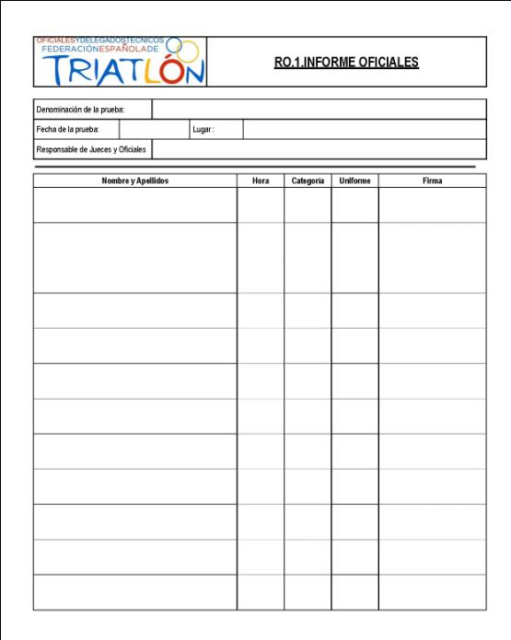
RO.1.Informe de
Oficiales

Slide 13
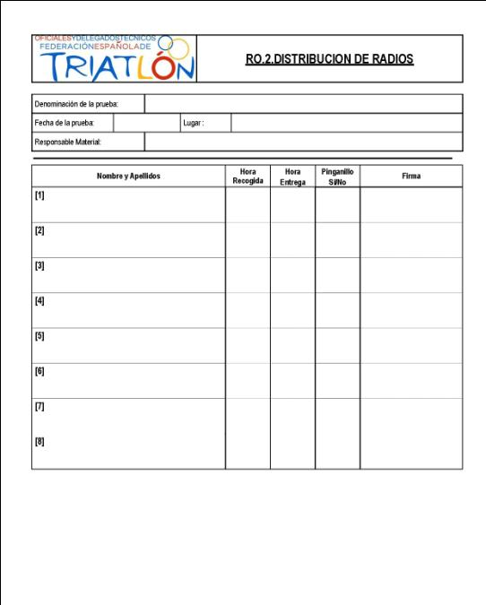
RO.2.
Distribución de Radios

Slide 14
Registro de atletas
(*) Solo competiciones internacionales
Preparar la zona de acogida de triatletas
Informar a los oficiales de los atletas que no han pasado el control de material
Asegurarse de que todos los atletas reciben el chip y el gorro de natación
Supervisar el marcaje
Informar a los oficiales de los atletas que se retiran durante la competición

Slide 15
Registro de atletas
(*) Solo competiciones internacionales
Asegurarse de que la zona de post-meta está bien provista
Ayudar a alinear a los atletas para la presentación
Asegurarse de que la zona de los atletas está cerrada
Pegatinas | Pegatinas extra para casco y bicicleta
Rotuladores | Para el marcaje de triatletas
Esponja y toallas | En el caso de números que se peguen al cuerpo

Slide 16
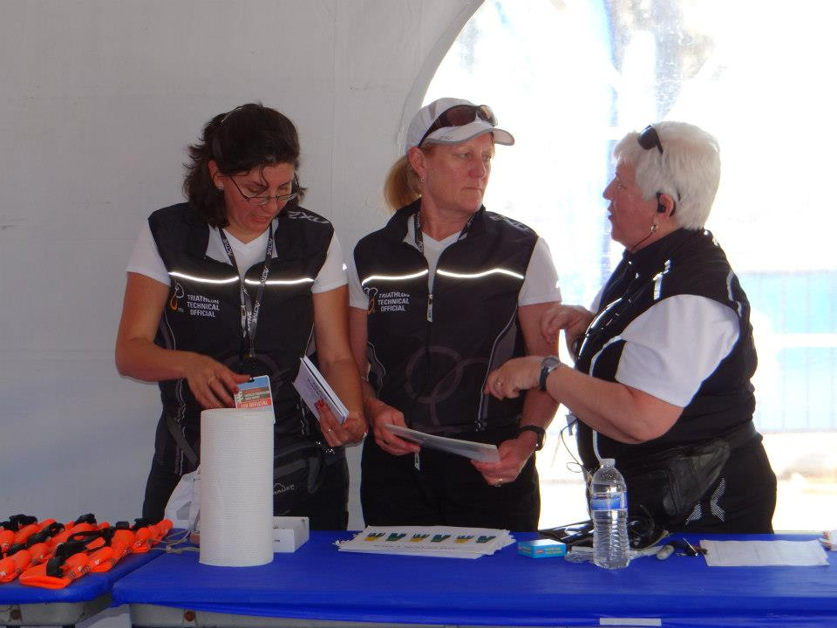
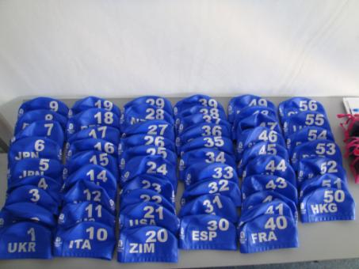
Registro de atletas
Oficiales adjuntos | Al menos 3 (supervisión de uniformidad, supervisión marcaje, entrega de gorro, entrega de chip

Slide 17
Control de material
Informar a los oficiales de los atletas que no han pasado el control de material
Asegurarse de que todos los atletas reciben el chip
Revisar el material:
  Identificación del atleta según lo que haya aprobado el Delegado Técnico
  Bicicleta
  Casco
  Dorsales
  Ruedas
  Gorro
Supervisar el marcaje si hubiese
Ayudar a alinear a los atletas para la presentación
Pegatinas | Pegatinas extra para casco y bicicleta
Rotuladores | Para el marcaje de triatletas

Slide 18
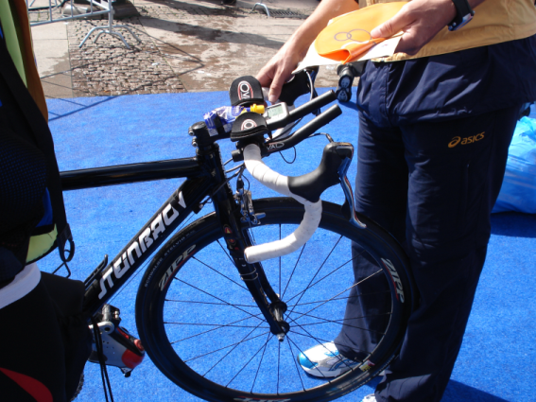
Control de material
Oficiales adjuntos | Los necesarios en función de los pasillos de entrada al control de material abiertos

Slide 19
salidas
Revisa el área de salida: anchura, espacio, numeración, líneas de salida y pre salida
Organiza un ensayo del protocolo de actuación en la salida: desfile de oficiales, protocolo de banderas, salida, salida nula
Revisa el sonido de la bocina de inicio de la competición y el mecanismo de la misma
Dispone de suficientes banderas para la salida
Revisa la seguridad del área de salida, y los espacios disponibles para prensa y personal acreditado
Banderas | Tantas como oficiales haya en el pontón detrás de los triatletas
Bocina | Una/Dos extra
Cinta | En caso de que sea necesaria para las líneas de salida y presalida
Documentos | RO.3.Registro de posiciones de salida

Slide 20
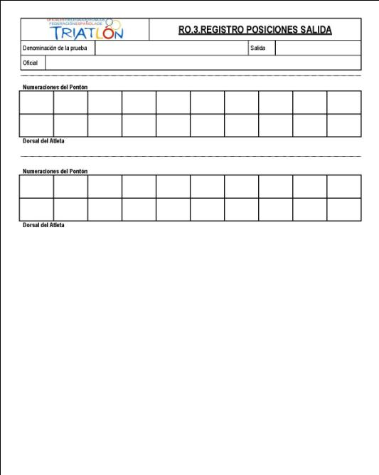
RO.3.Registro de posiciones de Salida
Sólo en salidas ELITE

Slide 21
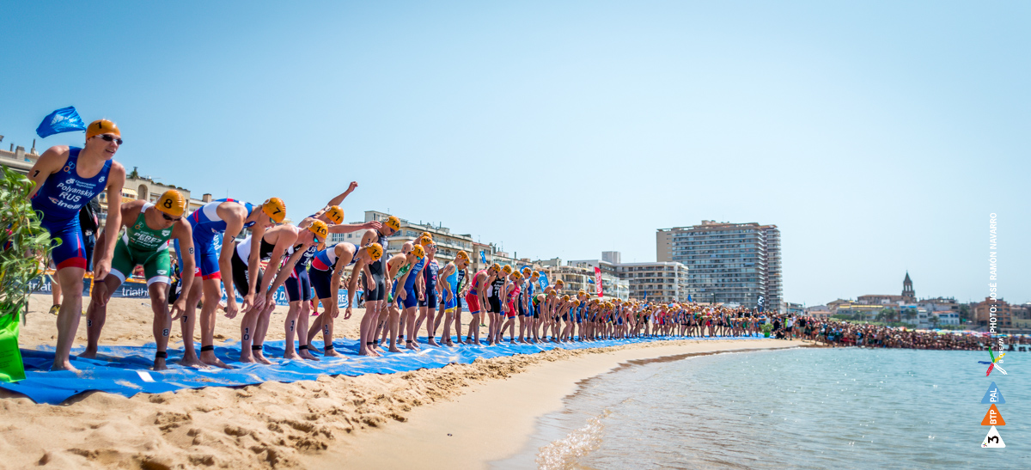
salida
Oficiales adjuntos | 2 oficiales en la línea de salida nula (extremos) 1 oficial con el micrófono en un extremo “A sus puestos” 1 oficial (Juez Arbitro), en el centro y detrás de los atletas 1 oficial por cada 10 atletas detrás de ellos, para identificar las posiciones de salida

Slide 22
natación
Verificar la medición del recorrido, distancia a la primera boya, ángulos de giro, salida de la natación, profundidad (ver manual de uso del GPS)
Medir la temperatura del agua, hacerla pública e informar al DT
Encargarse de que haya embarcaciones y oficiales en cada ángulo de giro
Informar de las incidencias en la competición
GPS | Hay que verificar la medición, así como las distancias desde cada extremo de la salida a la primera boya
Termómetro | Para las mediciones de temperatura

Slide 23
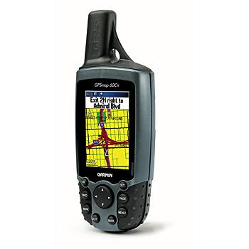
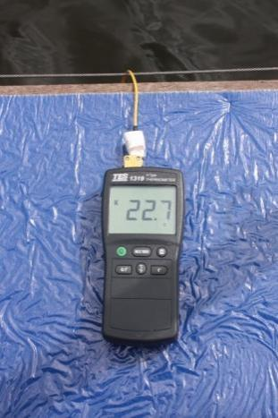
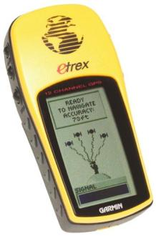
Natación | material necesario

Slide 24
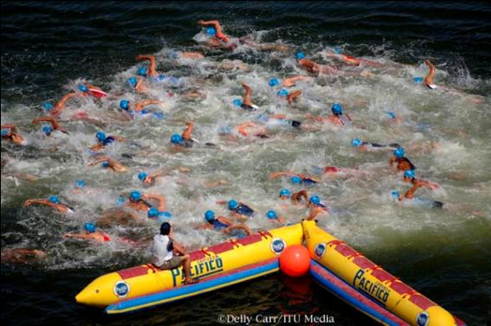
Natación | control de giros
Oficiales adjuntos | Control sobre los giros en las boyas

Slide 25
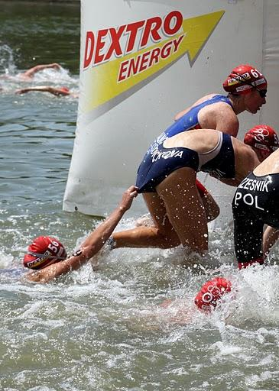
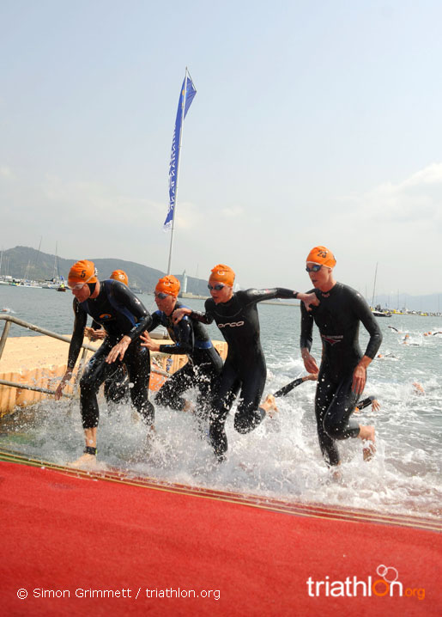
Natación | control de la salida del agua
Oficiales adjuntos | Control sobre el paso por vuelta y la salida del agua

Slide 26
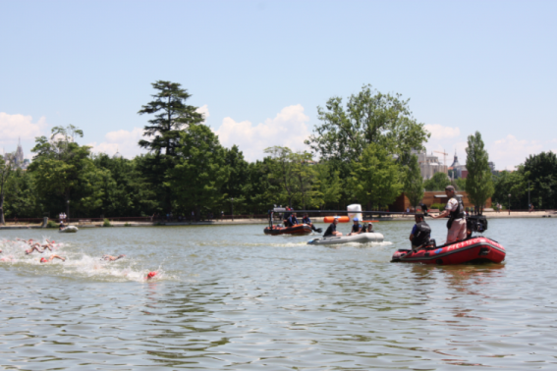
Natación | seguimiento
Oficiales adjuntos | Control sobre el seguimiento de embarcaciones, media, TV

Slide 27
Natación | dificultades de implementación
Errores Frecuentes
  Mala medición
  Fallos en el protocolo de comunicación de la temperatura del agua
  Poco control sobre los giros en las boyas
  Falta de embarcaciones para garantizar la cobertura de seguridad

Slide 28
transición
Organizar a todo el personal asignado a la zona de transición (control de material) y explicar las funciones a cada uno de ellos
Supervisar el montaje de la transición: circulación, obstáculos, soportes (altura, espacios, numeración), alfombra
Supervisar las líneas de montaje y desmontaje y a los oficiales asignados a dichas funciones
Distribuir y recoger las banderas (montaje y desmontaje)
Informar de los triatletas que no han pasado el control de material al cierre de éste
Asegurarse de que los triatletas llevan el chip, el marcaje establecido, el gorro de natación, dorsales y uniformidad
Banderas | Dos, para los oficiales de montaje y desmontaje
Cinta | Para marcar en caso necesario las líneas de montaje y desmontaje

Slide 29
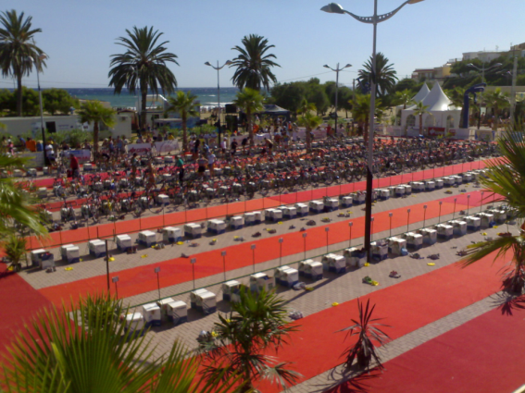
transición
Oficiales adjuntos | Los necesarios para cubrir todo el espacio de la transición y al menos 1 en cada una de las líneas, aunque preferiblemente deberían ser 2

Slide 30
ciclismo
Reunirse con los conductores de los vehículos oficiales y los cámaras
Asegurarse de que los triatletas eliminados salen del circuito
Organizar con el resto de motos asignadas la función de cada una en el circuito
Informar de las incidencias en la carrera (atletas doblados, movimientos en los pelotones…)
Certificar la medición del circuito
Motos | Asegurar casco extra para cada oficial que vaya en moto

Slide 31
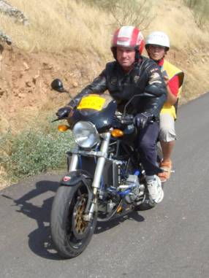
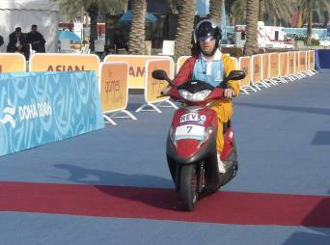
ciclismo
Oficiales adjuntos | Elite – 1 Oficial en cabeza de carrera + 1 Oficial cola doblados Grupos Edad o Abiertas – Tantos como salidas haya para encabezar cada salida y reforzar el posible drafting chicos-chicas

Slide 32
Ciclismo | ir a rueda no permitido
Oficiales adjuntos | A determinar según el tipo de circuito, longitud, vueltas
Hasta DISTANCIA OLIMPICA (larga distancia se desarrolla más adelante)
  Analizar la longitud del circuito y el número de vueltas al mismo
  Organizar las motos para una correcta aplicación del reglamento, y establecer un protocolo claro de asignación de las mismas y de los momentos de entrada al circuito
  Control sobre ayudas exteriores
  Control sobre el cumplimiento de las normas de tráfico
Acta | RO.4.Registro Area de Penalización

Slide 33
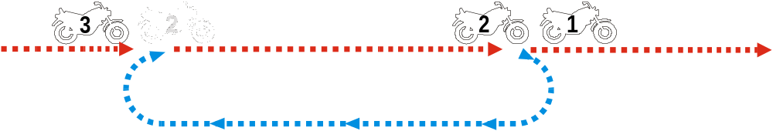
Ciclismo | ir a rueda no permitido
Las motos deben estar numeradas, y con un prefijo delante que identifique que son de Oficiales [OF.1]
El movimiento de las motos, tiene que ser en acordeón, siempre en el sentido de carrera, y parándose o descolgándose hasta ser alcanzado por la moto que precede
En caso de pararse, este punto tiene que ser siempre el AP (Area de Penalización) y no otro

Slide 34
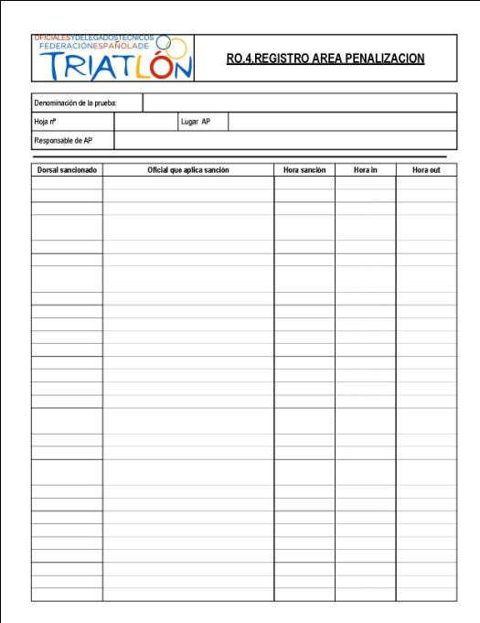
RO.4.Registro Área Penalización

Slide 35
Ciclismo | dificultades de implementación
Errores Frecuentes
  Pocas motos
  Poco control sobre el segmento del ciclismo en general en la identificación de primeros y últimos

Slide 36
Control de vueltas
Oficiales adjuntos | 1 oficial que lleve los carteles Oficial responsable lleva el seguimiento de la competición
Situarse con la campana y carteles de cuentavueltas en la posición correcta tanto para el ciclismo como para la carrera a pie
Informar al DT cada vez que la cabeza y cola de carrera completa una vuelta
  “Cabeza de carrera X vueltas completadas Y vueltas para terminar”
  “Cola de carrera X vueltas completadas Y vueltas para terminar”
Un error frecuente, es no llevar un seguimiento anotado de lo que está sucediendo, y se aconseja que se lleve un registro de las distancias entre pelotones, tiempo por vuelta, etc
Carteles números | Tantos como máximo de vueltas haya
Campana

Slide 37
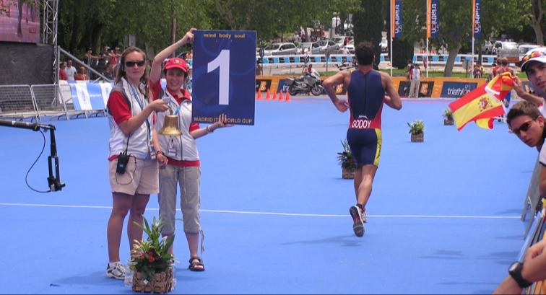
Control de vueltas

Slide 38
Cambio de rueda
Recoger las ruedas que entregan triatletas y técnicos
Supervisar la zona de cambio de rueda
Informar al Juez Árbitro de las ruedas usadas durante la carrera
Asegurarse de que las ruedas son devueltas a sus propietarios
Asegurarse que en caso de cambio de ruedas, el atleta no recibe ningún tipo de ayuda externa
Ruedas Neutrales | Caso de que las haya
Actas | RO.5.Registro cambio de ruedas

Slide 39
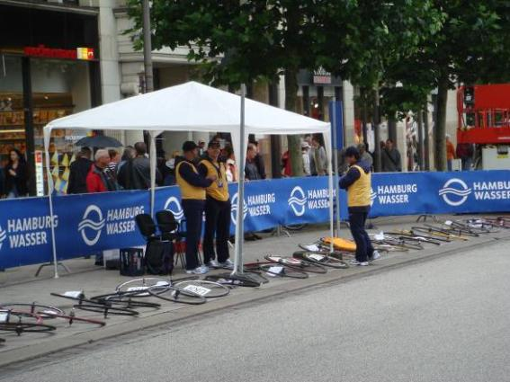
Cambio de rueda
Oficiales adjuntos | Tantos como zonas haya

Slide 40
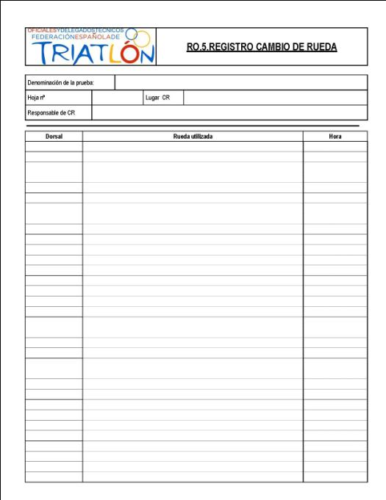
RO.5.Registro Cambio de Ruedas

Slide 41
Carrera a pie
Coordinar con el resto de oficiales asignados las funciones en este segmento (controles de paso, avituallamientos…)
Informar de las incidencias en la carrera (doblados, movimientos en la cabeza…)
Coordinar el trabajo con los oficiales en bicicleta
Verificar la medición del circuito
Asegurarse de que el tráfico está controlado y que el circuito es seguro
Asegurarse de que hay silbatos y banderas en las zonas clave
Coordinar la ubicación de controles de paso en el caso de que sea necesario y asegurarse de su funcionamiento, y asegurar que en caso de entrega de pulseras, los voluntarios lo ejecuten de manera adecuada
Bicicleta | Asegurarse de que haya casco extra
GPS o rueda | Para certificar la medición

Slide 42
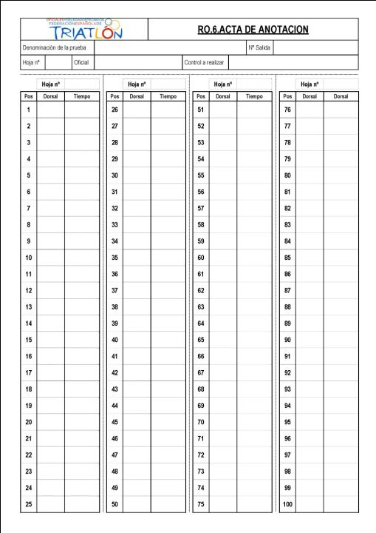
RO.Control de Paso

Slide 43
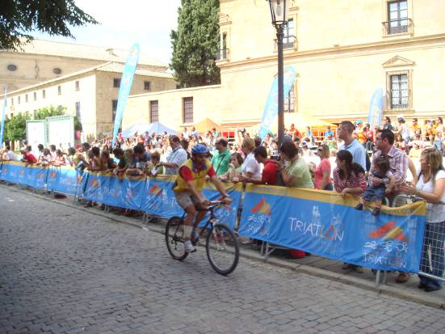
Carrera a pie
Oficiales adjuntos | Giros Puntos donde haya movimientos de configuración

Slide 44
Carrera a pie
Triatlón Distancia Olímpica: 4 vueltas carrera a pie (1ª vuelta más larga que las 3 siguientes, para conseguir 10 km exactos) – COMPETICION ELITE
  Los oficiales se encargan de controlar esos movimientos
  Previamente han sido formados por el DT y por el Oficial responsable de carrera a pie
  Se requieren 3 movimientos:
    Configuración inicial
    Cambio cuando el último concluye la primera vuelta
    Vuelta a la configuración inicial antes del inicio de la siguiente carrera
1ª Vuelta
2ª,3ª y 4ª Vuelta

Slide 45
Carrera a pie | dificultades implementación
Errores Frecuentes
  Dificultades en la identificación del primero y el último
  Falta de control en los puntos de giro
  Más visión sobre posibles ayudas externas
  Más proactividad en los puntos conflictivos

Slide 46
avituallamientos
Comprobar que hay suficientes voluntarios en cada punto de avituallamiento
Asegurarse de que las botellas se abren en un momento determinado y no antes
Explicar a los voluntarios cómo deben entregar las botellas y asegurarse de que usan guantes de látex
Asegurarse de que hay suficiente agua durante toda la carrera
Supervisar todos los puntos de avituallamiento

Slide 47
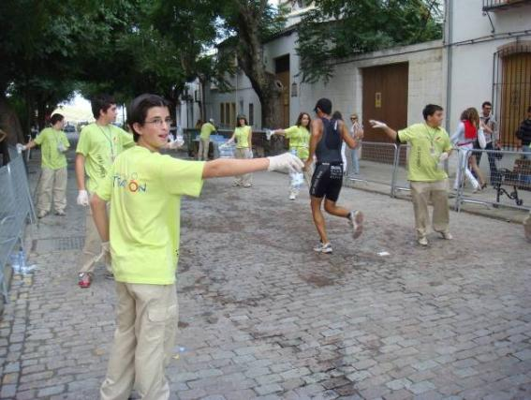
avituallamientos
Oficiales adjuntos | Tantos como puntos de avituallamiento haya

Slide 48
Avituallamientos | dificultades implementación
Errores Frecuentes
  Falta de avituallamiento: Cantidad a controlar
    2 botellas x atleta x vuelta
  Falta de atención sobre lo que sucede en la carrera a pie

Slide 49
Tecnología y resultados
Actúa de enlace con el equipo de cobertura en directo de cronometraje en referencia a tiempos y resultados
Controla los chips de los atletas, informa de los atletas que han perdido el chip y tramita una copia
Se asegura de que hay suficientes cronómetros
Revisa la calidad de los velcros en los chips en la zona de recogida de dorsales
Entrega los resultados al Juez Árbitro para que los revise y los apruebe
Actas | RO.6.Acta de anotación
Cronómetros | Al menos dos
Grabadora

Slide 50
meta
Se hace cargo de la cinta de meta
Supervisa la línea de META
Supervisa el lugar del equipo de cronometraje y la cámara de foto-finish y/o video-cámara
Supervisa los flujos en la zona y su seguridad
Se asegura de que los atletas no vuelven hacia atrás una vez hayan sobrepasado la línea de meta
Asegurar que el dispositivo médico y agua en primera instancia están disponibles
En caso de empate reunir todas las pruebas (fotos, video, photo finish, etc.) para que estén a disposición del Juez Arbitro
Cinta | Cinta para marcar la línea de meta en caso necesario
Cinta de Meta

Slide 51
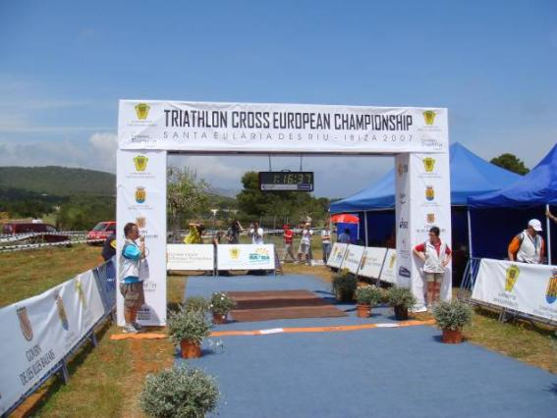
meta
Oficiales adjuntos | Al menos dos, para sujetar la cinta de meta

Slide 52
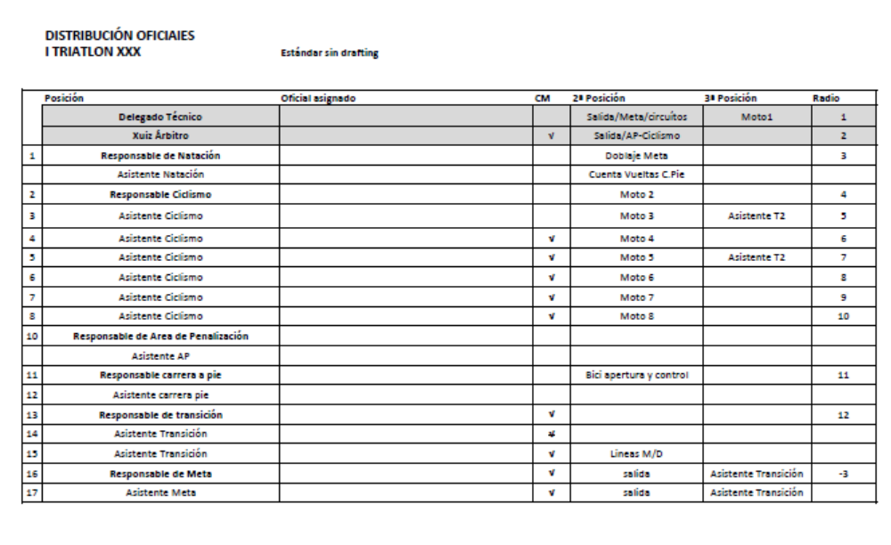
Distribución tipo

Slide 53
Distribución tipo
MODELO DISTRIBUCION TAREAS | S E C R E T A R I A | C O N T R O L M A T | C A R R / N A T A C | C R O N O 1 | A N O T A 1 | T 1 | L I N E A | D O B L A 1 | D O B L A 1 | C I C L I S M O | L I N E A | T 2 | C R O N O 2 | A N O T A 2 | C A R R E R A | C R O N O M E T A | A N O T A M E T A | C I N T A
DELEGADO TECNICO |  |  |  |  |  | X |  |  |  |  |  | X
JUEZ ARBITRO |  |  |  |  |  |  |  |  |  | X |  |  |  |  |  |  |  | X
CLASIFICACIONES | X |  |  |  |  |  | X |  |  |  | X |  |  |  |  |  |  | X
OFICIAL 1 | X |  |  |  |  | X |  |  |  |  |  | X
OFICIAL 2 |  | X |  | X |  |  |  |  |  |  |  |  |  |  |  | X
OFICIAL 3 |  | X |  |  | X |  |  |  |  |  |  |  |  |  |  |  | X
OFICIAL 4 |  | X |  |  |  |  |  | X |  |  |  |  | X
OFICIAL 5 |  | X |  |  |  |  |  |  | X |  |  |  |  | X
OFICIAL 6 |  |  | X |  |  |  |  |  |  |  |  |  |  |  | X

Slide 54
Larga distancia
La Larga Distancia tiene una particularidad importante, que es la duración de la competición
Las pautas que hay que seguir en la distribución de tareas, es que los oficiales vayan dejando una función e incorporándose a la siguiente
  Natación -> Ciclismo -> Carrera
  Transición -> Ciclismo -> Transición
De esta manera optimizamos mejor los recursos, y dotamos de más efectivos al punto crítico que es el ciclismo
Esto se puede apreciar perfectamente en el esquema que figura a continuación

Slide 55
Larga distancia
Oficiales adjuntos | A determinar según el tipo de circuito, longitud, vueltas
Larga Distancia
  Organizar las motos para una correcta aplicación del reglamento, y establecer un protocolo claro de asignación de las mismas y de los momentos de entrada al circuito
  Control sobre ayudas exteriores
  Control sobre el cumplimiento de las normas de tráfico
Acta | RO.4.Registro Area de Penalización

Slide 56
Larga distancia
Challenge Barcelona Maresme |  |  |  | 7:30 | 7:45 | 8:00 | 8:15 | 8:30 | 8:45 | 9:00 | 9:15 | 9:30 | 9:45 | 10:00 | 10:15 | 10:30 | 10:45 | 11:00 | 11:15 | 11:30 | 11:45 | 12:00 | 12:15 | 12:30 | 12:45 | 13:00 | 13:15 | 13:30 | 13:45 | 14:00 | 14:15 | 14:30 | 14:45 | 15:00 | 15:15 | 15:30 | 15:45 | 16:00 | 16:15 | 16:30 | 16:45 | 17:00 | 17:15 | 17:30 | 17:45 | 18:00 | 18:15 | 18:30 | 18:45 | 19:00 | 19:15 | 19:30 | 19:45 | 20:00 | 20:15 | 20:30 | 20:45 | 21:00 | 21:15 | 21:30 | 21:45 | 22:00 | 22:15 | 22:30 | 22:45 | 23:00 | 23:15 | 23:30 | 23:45 | 0:00
Natación = 1 vuelta x 4000 m. |  |  |  |  |  |  |  | Transición 1
Ciclismo = 2 vueltas + 1 vuelta |  |  |  |  |  |  |  |  |  |  |  |  |  |  |  |  |  |  |  |  |  |  |  |  |  | Transición 2
Carrera = 4 vueltas x 10 km + enlace |  |  |  |  |  |  |  |  |  |  |  |  |  |  |  |  |  |  |  |  |  |  |  |  |  |  |  |  |  |  |  |  |  |  |  |  | Meta
1 | R1 | Jorge Garcia | Micrófono Salida | 8:20 |  |  |  | Moto 1 |  |  |  |  |  |  |  |  |  |  |  |  |  |  |  |  |  | Carrera a Pie y Meta
2 | R2 | Vicente Sanchez | Starter | 8:24 |  |  |  | Moto 2 |  |  |  |  |  |  |  |  |  |  |  |  |  |  |  |  |  | Carrera a Pie |  |  |  |  |  |  |  |  |  |  | Meta
3 | R3 | Felipe Gutierrez | Salida Nula | 8:28 |  |  |  | Moto 3 |  |  |  |  |  |  |  |  |  |  |  |  |  |  |  |  |  | Transición 2
4 | R4 | Esther Sanchez | Salida Nula | 8:32 |  |  |  | Moto 4 |  |  |  |  |  |  |  |  |  |  |  |  |  |  |  |  |  |  | Transición 2
5 | R8 | Angel Otalora |  | 8:36 |  |  |  | T1 | Moto 5 |  |  |  |  |  |  |  |  |  |  |  |  |  |  |  |  |  | Carrera a Pie |  |  |  |  |  |  |  |  |  | Meta
6 |  | Marta Sanmartin |  | 8:40 |  |  |  | T1 | Moto 6 |  |  |  |  |  |  |  |  |  |  |  |  |  |  |  |  |  |  | Carrera a Pie |  |  |  |  |  |  |  |  | Meta
7 |  | Laura Reyes |  | 8:44 |  |  |  | T1 | Moto 7 |  |  |  |  |  |  |  |  |  |  |  |  |  |  |  |  |  |  | Transición 2
8 |  | Edu Lakuntza |  | 8:48 |  |  |  | T1 |  | Moto 8 |  |  |  |  |  |  |  |  |  |  |  |  |  |  |  |  |  |  |  | Transición 2
9 |  | Marta Bernaldo |  | 8:52 |  |  |  | T1 |  | Moto 9 |  |  |  |  |  |  |  |  |  |  |  |  |  |  |  |  |  |  |  | Transición 2
10 |  | Juan Jose Juste |  | 8:56 |  |  |  | T1 |  | Moto 10 |  |  |  |  |  |  |  |  |  |  |  |  |  |  |  |  |  |  |  |  |  |  |  |  |  |  | Backup Meta
11 |  | Leo Armentano |  | 9:00 |  |  |  | T1 |  |  | Moto 11 |  |  |  |  |  |  |  |  |  |  |  |  |  |  |  |  |  |  |  |  |  |  |  |  |  | Backup Meta
12 |  | Jose Angel Garcia |  | 9:04 |  |  |  | T1 |  |  | Moto 12 |  |  |  |  |  |  |  |  |  |  |  |  |  |  |  |  |  |  |  |  |  |  |  |  |  | Transición 2
13 |  | M. Carmen |  | 9:08 |  |  |  | T1 |  |  | Moto 13 |  |  |  |  |  |  |  |  |  |  |  |  |  |  |  |  |  |  |  |  |  |  |  |  |  | Transición 2
14 |  | Javier Barbolla |  | 9:12 |  |  |  | T1 |  |  | Moto 14 |  |  |  |  |  |  |  |  |  |  |  |  |  |  |  |  |  |  |  |  |  |  |  |  |  | Carrera a Pie
15 |  | M. Dolors Pau |  | 9:16 |  |  |  | T1 |  |  |  | Moto 15 |  |  |  |  |  |  |  |  |  |  |  |  |  |  |  |  |  |  |  |  |  |  |  |  | Carrera a Pie
16 |  | Susi Lopez |  | 9:20 |  |  |  | T1 |  |  |  | Moto 16 |  |  |  |  |  |  |  |  |  |  |  |  |  |  |  |  |  |  |  |  |  |  |  |  |  |  |  |  |  |  |  |  |  |  | Backup Meta
17 |  | Farid Farhumand |  | 9:24 |  |  |  | T1 |  |  |  | Moto 17 |  |  |  |  |  |  |  |  |  |  |  |  |  |  |  |  |  |  |  |  |  |  |  |  |  |  |  |  |  |  |  |  |  |  | Backup Meta
18 |  | Victor Fernández |  | 9:28 |  |  |  | T1 |  |  |  | Moto 18 |  |  |  |  |  |  |  |  |  |  |  |  |  |  |  |  |  |  |  |  |  |  |  |  |  |  |  |  |  |  |  |  |  |  | Transición 2
19 |  | Noelia Ribas |  | 9:32 |  |  |  | T1 |  |  |  |  | Moto 19 |  |  |  |  |  |  |  |  |  |  |  |  |  |  |  |  |  |  |  |  |  |  |  |  |  |  |  |  |  |  |  |  |  | Transición 2
20 |  | Fina |  | 9:36 |  |  |  | T1 |  |  |  |  | Moto 20 |  |  |  |  |  |  |  |  |  |  |  |  |  |  |  |  |  |  |  |  |  |  |  |  |  |  |  |  |  |  |  |  |  | Carrera a Pie
21 |  | Ramon Bernaldo |  | 9:40 |  |  |  | T1 |  |  |  |  | Moto 21 |  |  |  |  |  |  |  |  |  |  |  |  |  |  |  |  |  |  |  |  |  |  |  |  |  |  |  |  |  |  |  |  |  | Carrera a Pie
22 |  | Javi |  | 9:44 |  |  |  | T1 |  |  |  |  | Moto 22 |  |  |  |  |  |  |  |  |  |  |  |  |  |  |  |  |  |  |  |  |  |  |  |  |  |  |  |  |  |  |  |  |  | Backup Meta
23 |  | Thais Espina |  | 9:48 |  |  |  | T1 |  |  |  |  |  | Moto 23 |  |  |  |  |  |  |  |  |  |  |  |  |  |  |  |  |  |  |  |  |  |  |  |  |  |  |  |  |  |  |  |  | Backup Meta
24 |  | Xavier Guillen |  | 9:52 |  |  |  | T1 |  |  |  |  |  | Moto 24 |  |  |  |  |  |  |  |  |  |  |  |  |  |  |  |  |  |  |  |  |  |  |  |  |  |  |  |  |  |  |  |  | Carrera a Pie
25 |  | Susana Araus |  | 9:56 |  |  |  | T1 |  |  |  |  |  | Moto 25 |  |  |  |  |  |  |  |  |  |  |  |  |  |  |  |  |  |  |  |  |  |  |  |  |  |  |  |  |  |  |  |  | Carrera a Pie
26 | R6 | David Garcia |  | Sector 1 Natación |  |  |  |  |  |  |  |  |  |  |  |  | Moto 26
27 |  | Javier Berasategui |  | Sector 2 Natación |  |  |  |  |  |  |  |  |  |  |  |  |  | Moto 27
28 |  | Gines Sánchez |  | Sector 3 Natación |  |  |  |  |  |  |  |  |  |  |  |  |  | Moto 28
29 | R5 | Petri Tena | Responsable Tr. |  |  |  |  | Transición 1 |  |  |  |  |  |  |  |  |  |  | Supervisor Carrera |  |  |  |  |  |  | Transición 2
30 |  | Estefania Carazo | Asistente Tr. |  |  |  |  | Transición 1 |  |  |  |  |  |  |  |  |  |  | Supervisor Carrera |  |  |  |  |  |  | Transición 2
31 |  | Joel Espina | Penalty Box 1 |  |  |  |  | Penalty Box 1
32 |  | Josep Serrano | Penalty Box 2 |  |  |  |  | Penalty Box 2
33 |  |  | Servicio Mecánico |  |  |  |  | Serivcio Mecánico
34 | R9 | Juan Carlos Ibañez | Apoyo |  | Moto 29 |  |  | Apoyo
35 | R7 | Jesus Garrido | Responsable Veh. |  | Moto 30 |  |  | Responsable y coordinador de motos en el circuito, vehículos, Penalty Box, Servicio Mecánico

Slide 57
Competiciones internacionales
La planificación que hay que explicar de estas competiciones, es que no se solapan competiciones, ni se solapan funciones
Los oficiales asignados a un área son responsables y trabajan en esa área sin interferir en otras
Son asignados a posiciones concretas, y siempre con un responsable de esa área que es el encargado de dirigir las operaciones
El ejemplo que se muestra a continuación es un ejemplo de distribución de tareas

Slide 58
Distribución ITU
 |  | Elite Primary position
Eugene Kraus | ITO | Technical Delegate | False starter
Lorand Kalotai | ITO | Referee | Starter
Jorge Garcia | ITO | Chief Race Official | Assistant starter
Enrique Quesada | ITO | Chief Technology
Jasmine Flatters | ITO | Chief Registration
Petri Tena | NTO | Assistant Registration | Start-line Official
Inma Megino | RTO | Assistant Registration | Start-line Official
Jose Angel Fernandez | CTO | Chief Swim
Silvia Tena | NTO | Assistant Swim
David Garcia | NTO | Chief Transition
Pedro Pérez | NTO | Assistan Transition | Start-line Official
Nabil Nuñez | RTO | Assistant Transition -Mount and Dismount Line
Eduardo Lamas | RTO | Assistant Transition -Mount and Dismount Line
Rafael Gonzalez | CTO | Chife Bike | Start-line Official
Juan Carlos Ibañez | NTO | Chief Vehicular | Start-line Official
Ana Belen Vigara | RTO | Chief Wheel Station
Sonia | RTO | Assistant Wheel Station (nº1)
Juan M. Fernandez | RTO | Assistant Wheel Station (nº2)
Javier Barbolla | NTO | Chief Lap Auditor | Start-line Official
Nuria Fernandez | RTO | Assistant Lap Auditor
Angel Otalora | NTO | Chief Run | Start-line Official
Arturo Formariz | RTO | Assistant Run
Txabi | RTO | Assistant Run
Luis Miguel Diaz | NTO | Chief Aid Station
Lucia Fidalgo | RTO | Assistant Aid Station (nº1)
Roman | ITO | Chief Finish
Luis Coira | NTO | Chief Médical
Maria Berruguete | RTO | Assistant Timing and Results
Carmen Gomez | RTO | Assistant Timing and Results

Slide 59
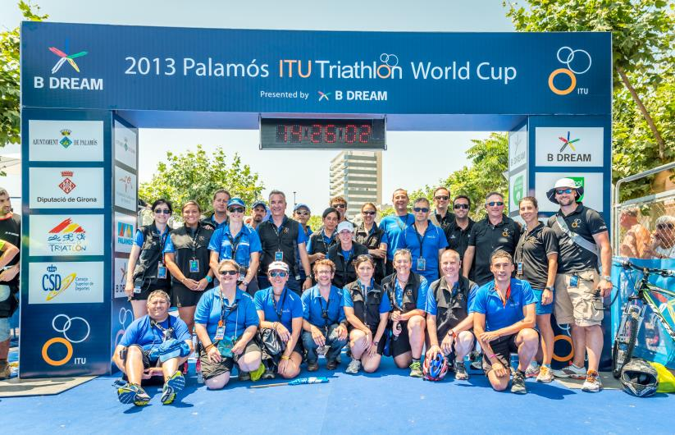
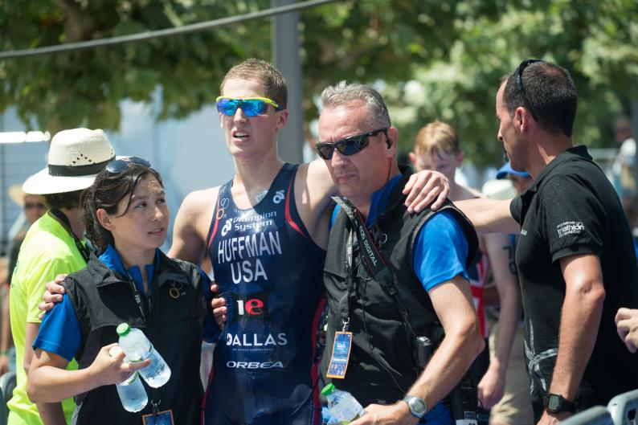
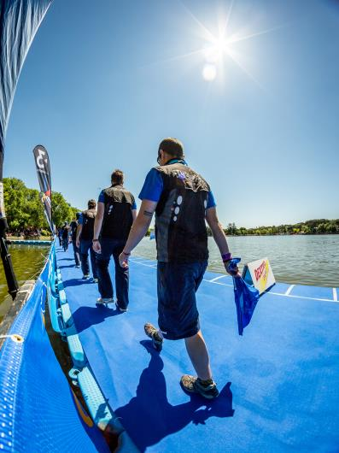
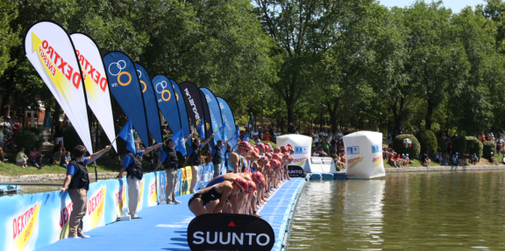
El objetivo

Slide 60


